Slide 1

MISURE CON L’OSCILLOSCOPIO
prof. Cesare Svelto
Notes:
1

Slide 2
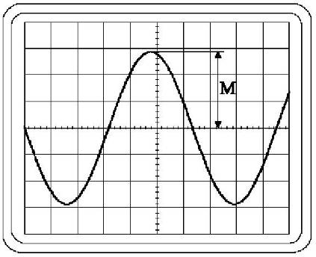
Misure di ampiezza
Visualizzare a schermo almeno un periodo della forma d’onda
V_{p} = M A_{Y}
La lettura dell’ampiezza (di picco o picco-picco) può anche essere effettuata ricorrendo ai marker orizzontali [solo DSO] oppure impiegando le misure automatizzate di ampiezza (picco, picco-picco, rms, media, varianza, dev. st., etc.)
Notes:
2

Slide 3
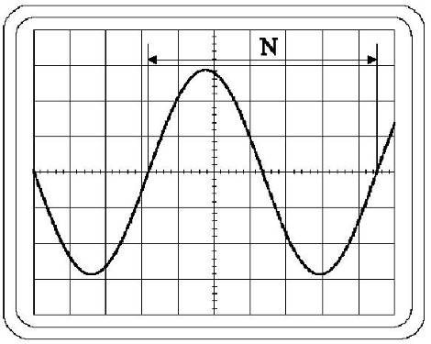
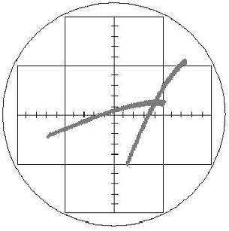
Misure di tempo e periodo/frequenza
Maggior pendenza del segnale → migliore valutazione ascissa del punto di attraversamento (aiuta anche una traccia sottile)
T = N A_{x}
Si possono anche usare i marker verticali [sia OA che DSO] o le misure automatizzate di tempo/frequenza (periodo T, frequenza f, ritardo Δt, sfasamento Δϕ, time jitter, etc.)
Notes:
3

Slide 4
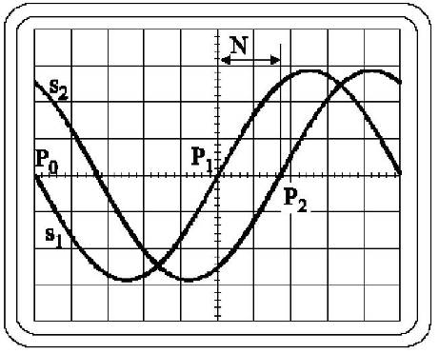
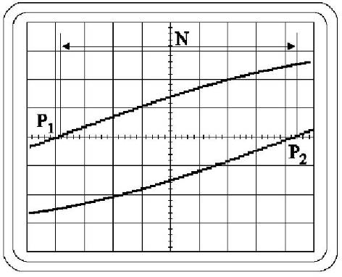
Misure di sfasamento
Misura di sfasamento tra 2 segnali sinusoidali (isofrequenziali)
Una maggiore espansione del tratto P₁P₂ determina una migliore risoluzione della misura
( ZOOM 5× ☺ … ma come? )
con Δt (P₂-P₁)= N A_{x}
Notes:
4

Slide 5
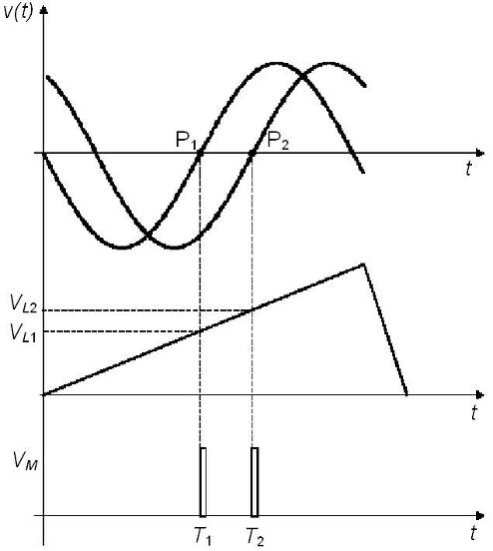
Marker(s) per misure di ΔT
OA: schema semplificato del funzionamento dei marker(s) Gli impulsi V_{M}, emessi in coincidenza della uguaglianza tra i livelli di tensione regolabili V_{L(1,2)} e la rampa principale, determinano una maggiore luminosità dei punti P₁ e P₂ Attraverso un contatore elettronico interno allo strumento viene misurato con precisione l’intervallo di tempo tra l’istante T₁ e T₂
Δt
Notes:
5

Slide 6
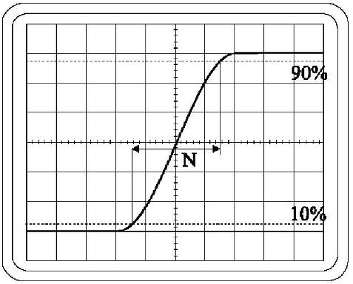
Misure di tempo di salita
impostare da 0% a 100% della salita sulle 6 (o 5) div. centrali
7ª div. da basso
Utilizzo delle linee del reticolo per la misura del tempo di salita di un segnale a gradino
1ª div. da basso
composizione quadratica dei tempi di salita
con t_{so} ≅ 0.35/B
Notes:
6

Slide 7
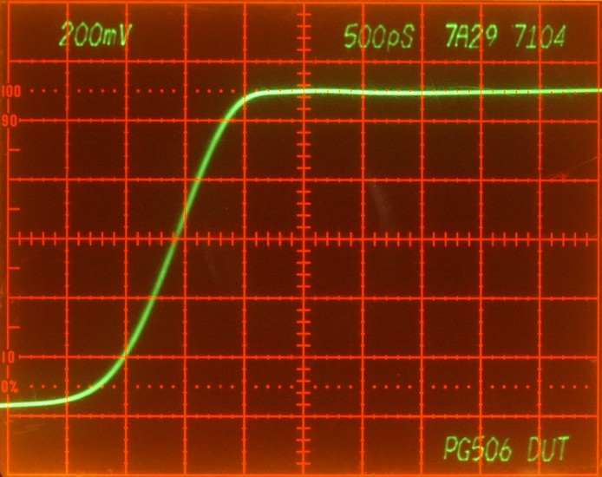
Misure di tempo di salita (esempio)
Esempio di misura (non benfatta) di un breve tempo di salita. Come si vede in Fig., contando le sottodivisioni X tra il 10% e il 90% del gradino di tensione si può misurare il tempo t_{rise} ≅9.5×0.2DIV × 500ps t_{rise}≅900ps ≈1ns a cui corrisponde una banda f_{MAX}≅390MHz≈350MHz (prob. anche limitata dal segnale dato che l’oscilloscopio ha 1 GHz di banda!)
Notes:
7

Slide 8
Misure di tempo di salita (esempio)
t_{rise}
t_{rise} ≅9.5×0.2DIV=1.8DIV
Notes:
8

Slide 9
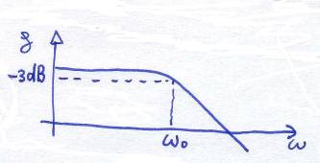
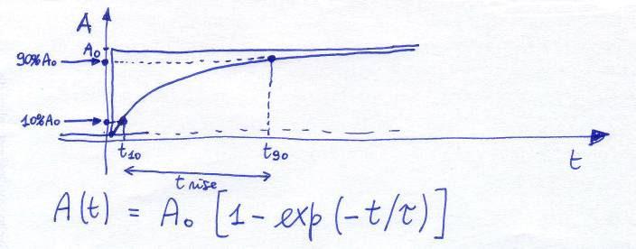
Sistema a singolo polo dominante
Risposta in frequenza
Evoluzione nel tempo della risposta al gradino
Notes:
9

Slide 10
Sistema a singolo polo dominante
t_{rise} = t₉₀ – t₁₀
e dunque:
exp(-t₁₀/τ ) = 0.9
exp(-t₉₀/τ ) = 0.1
Facendo prima il ln e poi la differenza:
-t₁₀/τ +t₉₀/τ = ln(0.9/0.1)
così da ottenere:
t_{rise} = t₉₀-t₁₀ = (ln9)τ ≅ 2.2τ
e infine... t_{rise} ≅ 0.35 / B
Notes:
10

Slide 11
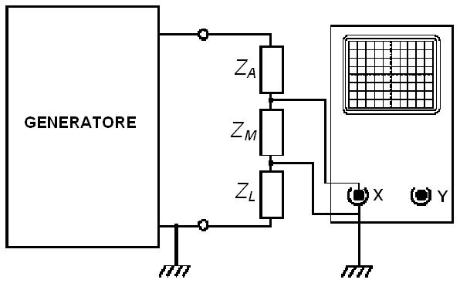
Misure differenziali (1/2)
Gli ingressi dell’oscilloscopio sono di tipo sbilanciato (hanno un terminale connesso a massa).
Un singolo ingresso non è adatto a misure di tipo differenziale (se il potenziale di rif. non è la massa)
?
Gli ingressi sbilanciati dei canali di amplificazione verticale dell’oscilloscopio e la connessione elettrica del morsetto di riferimento alla terra della rete elettrica di alimentazione possono portare a problemi di misura quando nel circuito sotto misura sono presenti altri dispositivi dotati di connessione a terra
L’oscilloscopio cortocircuita a massa il nodo inferiore di Z_{M}!!!
Notes:
11

Slide 12
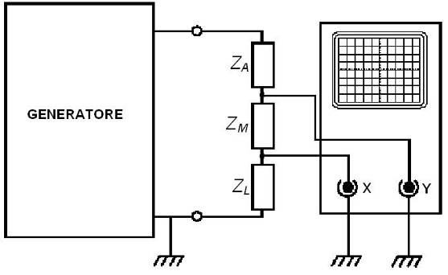
Misure differenziali (2/2)
L’impedenza Z_{M} non ha alcun estremo connesso a massa
Collegando i due ingressi dell’oscilloscopio ai due morsetti dell’impedenza Z_{M} e visualizzando sullo schermo la tensione differenza (V_{Y} – V_{X}), si ottiene una corretta misura della caduta di tensione sull’impedenza
Per misurare la tensione V_{M} senza alterare il funzionamento del circuito sotto misura (impedenze e punti di massa) , si impiegano entrambi gli ingressi dell’oscilloscopio e si visualizza la loro differenza (oppure si usa una sonda differenziale)
Notes:
12

Slide 13
Modalità X-Y
La modalità di visualizzazione X-Y applica i due segnali presenti agli ingressi CH1 e CH2, rispettivamente, alle placche di deflessione orizzontale e verticale. Pertanto la sezione di trigger viene esclusa
OSCILLOSCOPIO
CH1
CH2
var. indipendente (X)
var. dipendente (Y)
Tale modalità consente la visualizzazione di un segnale (V_{Y} su CH2) in funzione di un altro segnale (V_{X} su CH1) e dunque di osservare la caratteristica V_{Y} vs. V_{X} di una grandezza fisica in funzione dell’altra. Una tipica applicazione è costituita dal rilievo delle funzioni caratteristiche corrente-tensione (I-V) di componenti o dispositivi
Notes:
13

Slide 14
Misura della caratt. I-V di un diodo
Misura, mediante oscilloscopio in modalità X-Y, della caratteristica corrente-tensione (I-V) di un diodo a semiconduttore
Per osservare una traccia stabile, occorre “ripetere nel tempo” (con una ‘rapida’ rampa di tensione) la d.d.p. applicata ai capi del diodo
Notes:
14

Slide 15
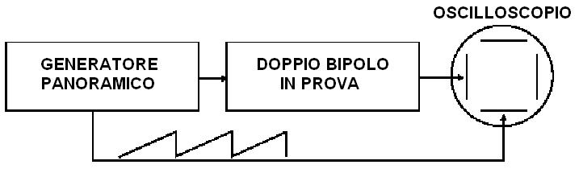
Misura funzione di trasferimento (1/2)
Schema semplificato per la misura/visualizzazione della risposta in frequenza di un doppio bipolo in prova.
La rampa di tensione, che produce la variazione in frequenza (vobulazione) del segnale sinusoidale erogato dal generatore panoramico, viene inviata anche al sistema di deflessione orizzontale (canale X) dell’oscilloscopio.
Al sistema di deflessione verticale (canale Y), viene invece inviato il segnale sinusoidale in uscita dal doppio bipolo.
Notes:
15

Slide 16
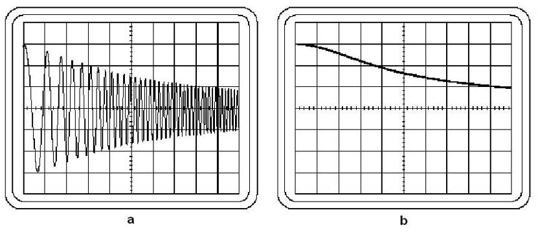
Misura funzione di trasferimento (2/2)
Rappresentazione sullo schermo dell’oscilloscopio del segnale misurato in uscita da un filtro passa basso, eccitato da un segnale vobulato (e.g. VCO), utilizzando la tensione/frequenza di vobulazione per pilotare l’asse orizzontale.
Nel primo caso, il segnale in uscita dal filtro viene applicato direttamente all’ingresso dell’oscilloscopio, mentre nel secondo caso viene utilizzato un rivelatore di picco per migliorare la visualizzazione delle ampiezze trasmesse
Notes:
16

Slide 17
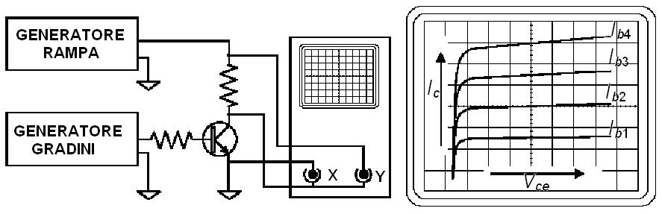
Misura caratt. I-V di un transistor
sincronismo
R_{c}
R_{b}
c
sonda diff.
b
e
Schema di principio di un circuito per la misura diretta delle caratteristiche di un transistore ed esempio della rappresentazione sullo schermo dell’oscilloscopio della famiglia di curve caratteristiche I_{c} – V_{ce} al variare della corrente di base ( I_{b1} < I_{b2} < I_{b3} < I_{b4} )
si osservi che V_{Y}=R_{c}I_{c}∝I_{c} e V_{X}=V_{ce}
Notes:
17

Slide 18
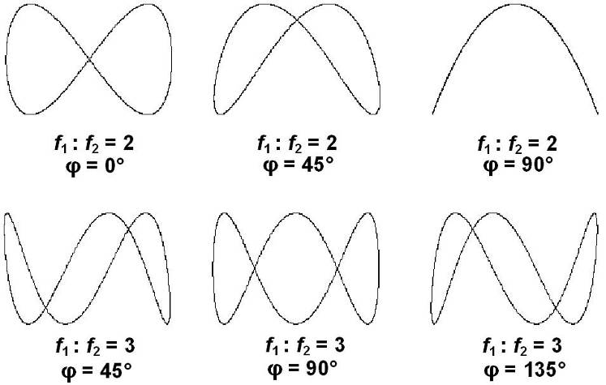
Figure di Lissajous (1/2)
Figure di Lissajous: prodotte da due segnali sinusoidali (in modalità X-Y) con differenti frequenze e sfasamenti
Notes:
18

Slide 19
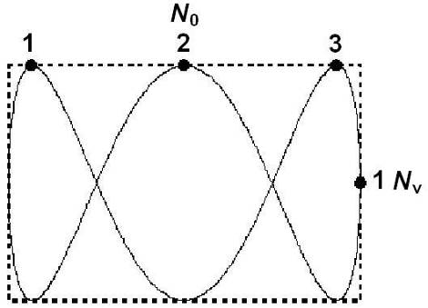
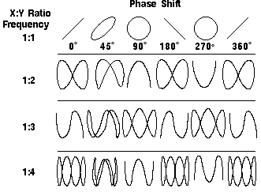
Figure di Lissajous (2/2)
Figure di Lissajous per due sinusoidi di pari ampiezza,al variare del rapporto di frequenza e dello sfasamento delle due onde
Misura del rapporto di frequenza tra due segnali mediante il conteggio del numero dei punti di tangenza. In questo caso N_{O} = 3 e N_{V} = 1 : il rapporto di frequenza è quindi pari a N_{O} / N_{V} = 3
Notes:
19

Slide 20
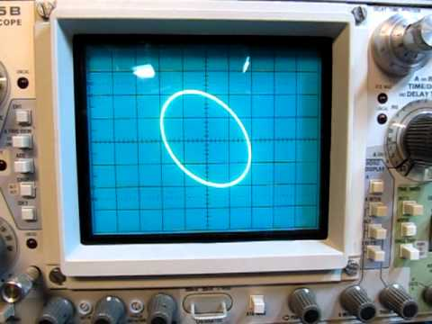
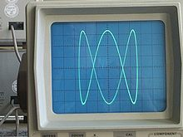
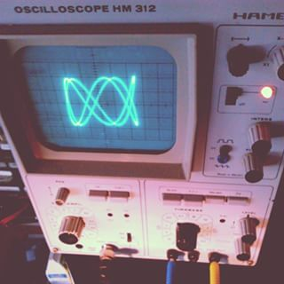
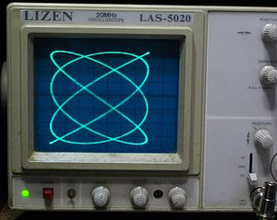
Esempi di figure di Lissajous
Notes:
20

Slide 21
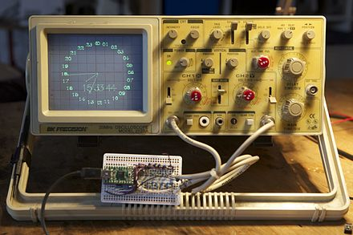
Esempio Oscillo-PLOTTER X-Y
Notes:
21

Slide 22

Oscillo-”QUAKE” in modalità X-Y
Quake on oscilloscope
Quake on an oscilloscope_ better quality - HD
Video procurati dallo studente Simone Mosciatti
Notes:
22

